Slide 1
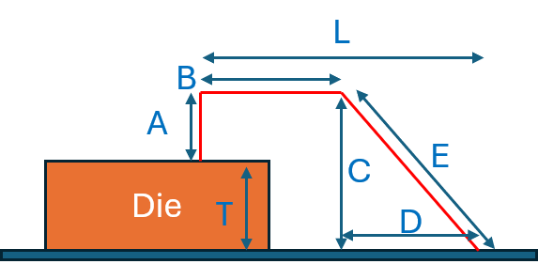
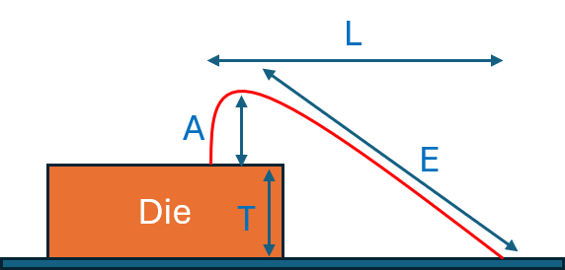
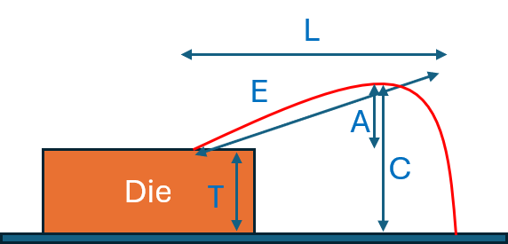
L
L
L
B
E
A
A
A
C
E
E
Die
Die
Die
C
T
D
T
T

